Slide 1
Traitement éditorial de la réforme du droit des contrats
LexisNexis
Juliette Papiernik-Sexer
Directrice de la Rédaction Avocats et Professions judiciaires
Romain Cousin
Directeur du développement et des données éditoriales

Slide 2
Comment étaient gérées les questions d’application de la loi dans le temps avant cette réforme ?
Principe de traitement du droit positif par les encyclopédies et les revues
  Publications d’articles dans nos revues traitant du projet de réforme puis de la réforme et de l’application de la loi dans le temps
  Fascicules refondus ou créés : traitement du droit positif : si deux régimes, anciens et nouveaux se côtoient ils sont abordés dans le fascicule
  Conservation des fascicules « historiques » des collections papier par nos clients
Codes :
  Codes papier : conservation des codes anciens par nos clients
  Codes en ligne : traitement du droit positif (article en vigueur et annotation) + comparaison de versions

Slide 3
Comment la documentation en ligne intègre-t-elle la coexistence des deux régimes juridiques de la réforme des obligations:
- Codes, Encyclopédies,
- Mise à jour du régime ancien par la jurisprudence ?
- Outils : tables de concordance

Slide 4

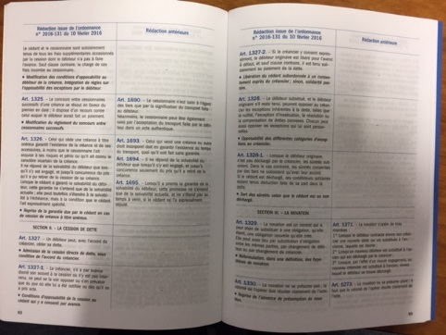
Traitement de la réforme de droit des obligations : le code civil papier 2018
Faciliter l’accès
Organisation de la réforme au sein du code millésimé 2018 :
  Une entrée par les nouveaux titres et articles suivis des anciens
  Onglet sur toute la tranche pour indiquer le début de la partie ancienne
  Titres courants : suppression de la référence « nouveau » (Code 2017) mais conservation de la référence « ancien »
  Dans l’index alphabétique, présence des articles nouveaux et anciens
  Conservation des annotations jurisprudentielles antérieures sous les anciens articles
Navigation au sein du code millésimé 2018 :
  Deux tables de renvois (anciens vers nouveaux / nouveaux vers anciens) situé au début de chaque partie et sur fond bleu ; permet une démarcation sur la tranche du code
  Sous article nouveau, NB de renvoi vers article ancien + n° page (avec réciproque)
  NB visible (police gras + interligne) : sous l’article 1231 nouveau, NB renvoyant aux articles 1145 ancien et 1146 ancien, p. 930
  JP utile reproduite sous l’article ancien tel qu’il était rédigé au moment de son interprétation + Intégration de la JP rendues au visa des nouveaux articles sous les nouveaux articles au fur et à mesure de leur parution
  + Livret offert avec tableaux de rapprochement des dispositions

Slide 5
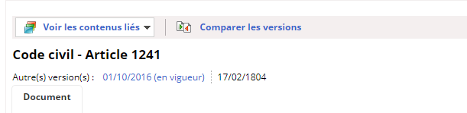
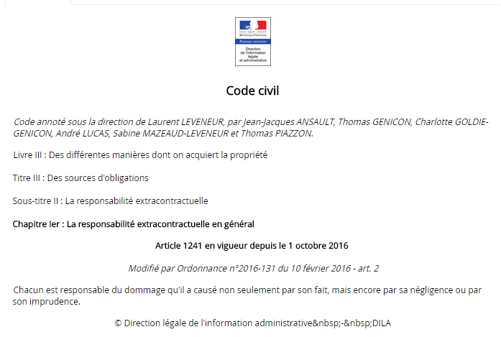

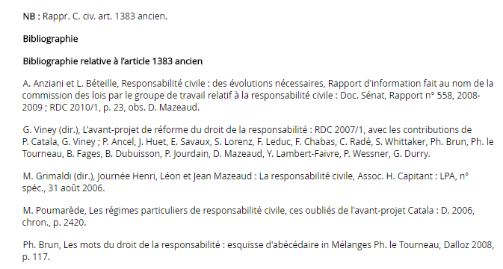
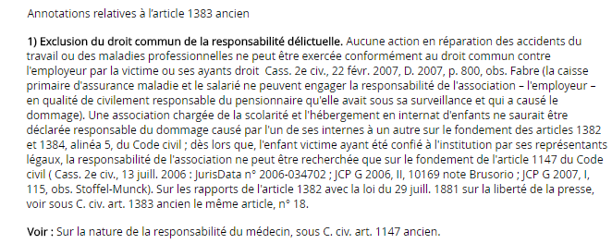
Traitement de la réforme de droit des obligations : le code civil en ligne
Faciliter l’accès
Affichage de l’article du code dans sa version à jour au jour de la consultation
NB : Rapprocher de l’article ancien
Annotations reproduites sous l’article nouveau : si elles sont applicables intégration des annotations rendues au visa de l’ancien article avec mention : « Annotations relatives à l’article 1383 ancien » et intégration au fur et à mesure des décisions rendues au visa du nouvel article.

Slide 6
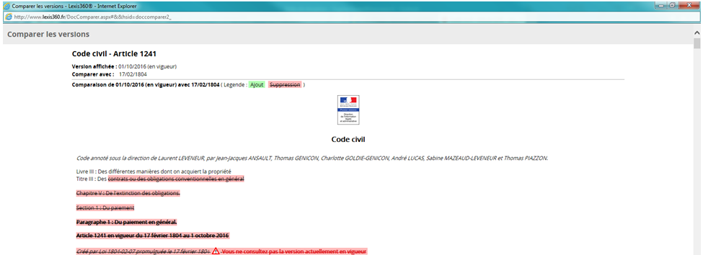
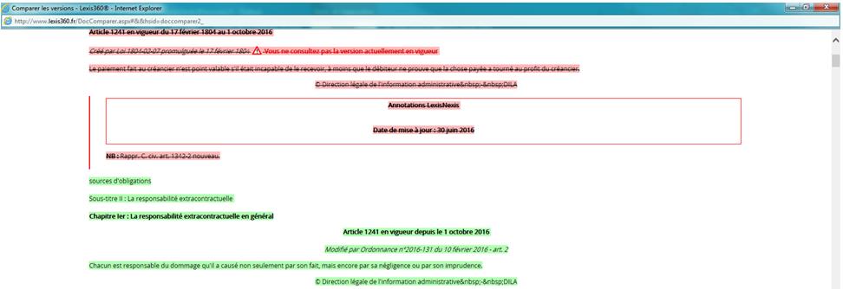
Traitement de la réforme de droit des obligations : le code civil en ligne
Faciliter l’accès
Comparaison de versions : permet de suivre les évolutions du texte

Slide 7

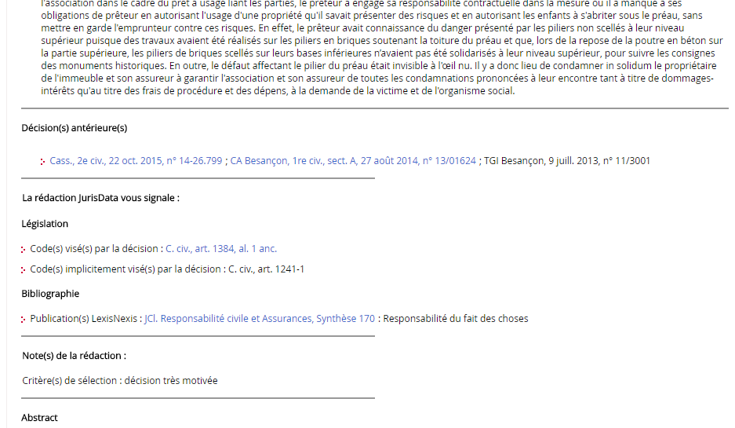
Traitement de la réforme de droit des obligations : la jurisprudence
Jurisdata
Un traitement de la législation support des décisions :
Ex. : analyse JurisData n° 2017-017857 du 12 septembre 2017 rendue au visa de l’article C. civ., art. 1384, al 1 anc.
La rubrique « La rédaction JurisData vous signale » affiche :
  dans le champ « Code(s) visé(s) par la décision », le texte cité dans le corps de l’arrêt : ici l’ancien article 1384, al 1 anc. du Code civil en le faisant suivre de [anc.].
  Le nouvel article du Code civil, issu de l’ordonnance n° 2016-131 du 10 février 2016, est indiqué dans le champ « Code(s) implicitement visé(s) par la décision », lorsqu’il n’est pas cité dans le corps de l’arrêt ;
Tout le contentieux relatif à la réforme des obligations sera dans un premier temps systématiquement sélectionné par les ateliers régionaux de jurisprudence.

Slide 8
Traitement de la réforme dans les encyclopédies JurisClasseur
Très gros impact de la réforme dans de multiples encyclopédies Jurisclasseur : plus de 15 collections concernées
- JCl Civil Code :
  Fascicule de présentation de la réforme par le Professeur Simler + une table de concordance : 1100 à1386-1
  Près de 140 fascicules impactés et dont la refonte a été commandée dont 56 fascicules déjà mis à jour et publiés en ligne à ce jour. En 2018, 46 fascicules seront mis à jour, le solde en 2019.
    Traitement du droit positif : coexistence sur le même fascicule des développements sur le nouveau régime et sur l’ancien régime toujours applicable.
  Fiches de MAJ présentes devant chaque fascicule ancien non encore refondu signalant la réforme
  Création sur Lexis 360 d’une archive comportant les fascicules antérieurs au 1er octobre 2016 (ne remontent pas à la consultation, pas de liens cliquables).
Les autres collections impactées : notamment JCL Sociétés Traité et JCL Société formulaires, JCL Pratique des actes, JCL Ingénierie du patrimoine, JCL Entreprise individuelle, JCL Contrat Distribution, JCL Commercial, JCL Concurrence Consommation / JCL Rural / JCL Baux ruraux / JCL Notarial répertoire / JCL Notarial formulaire / JCL Roulois, …
archive

Slide 9
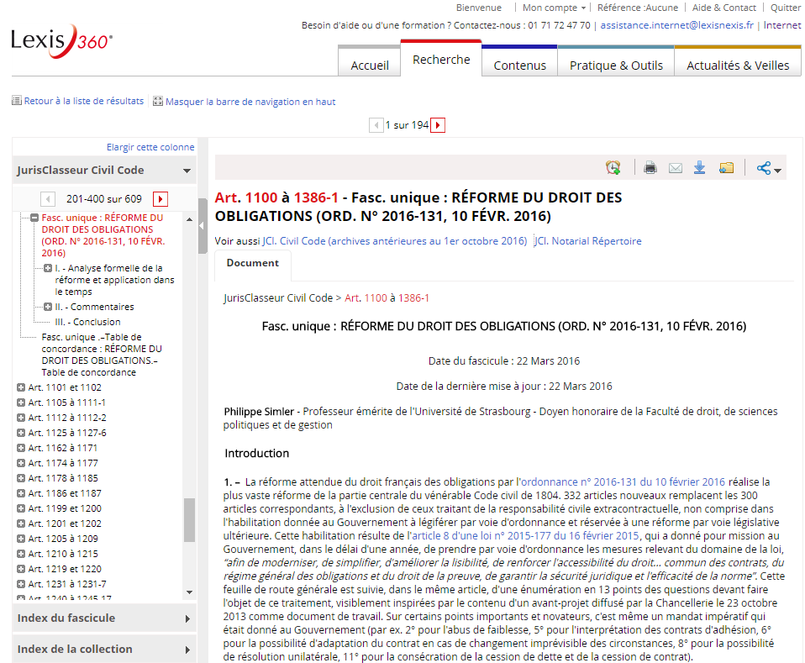
Fascicule de présentation de la réforme
Traitement de la réforme dans les JC

Slide 10
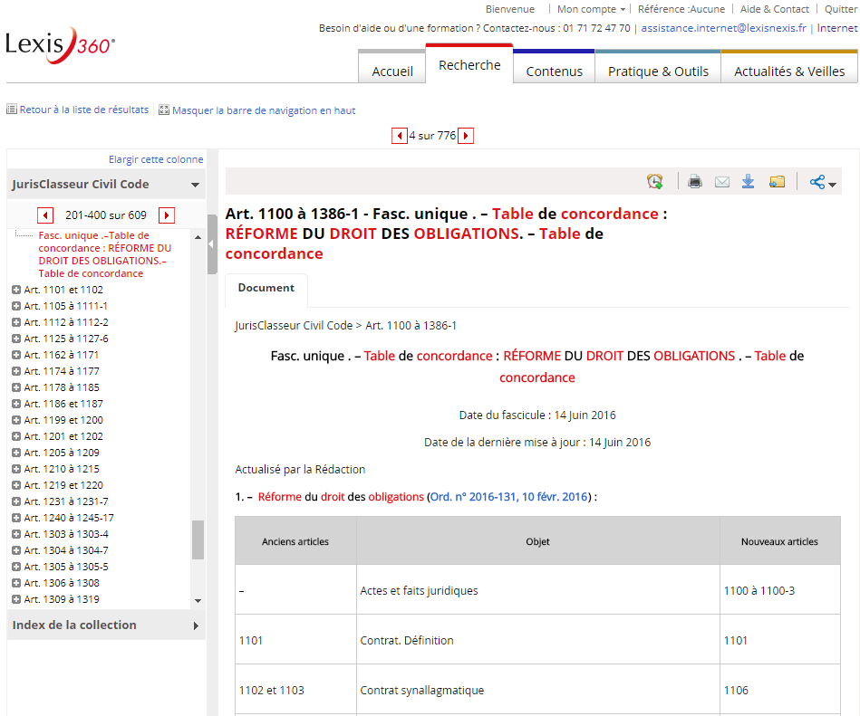
Tables de concordance
Traitement de la réforme dans les JC

Slide 11
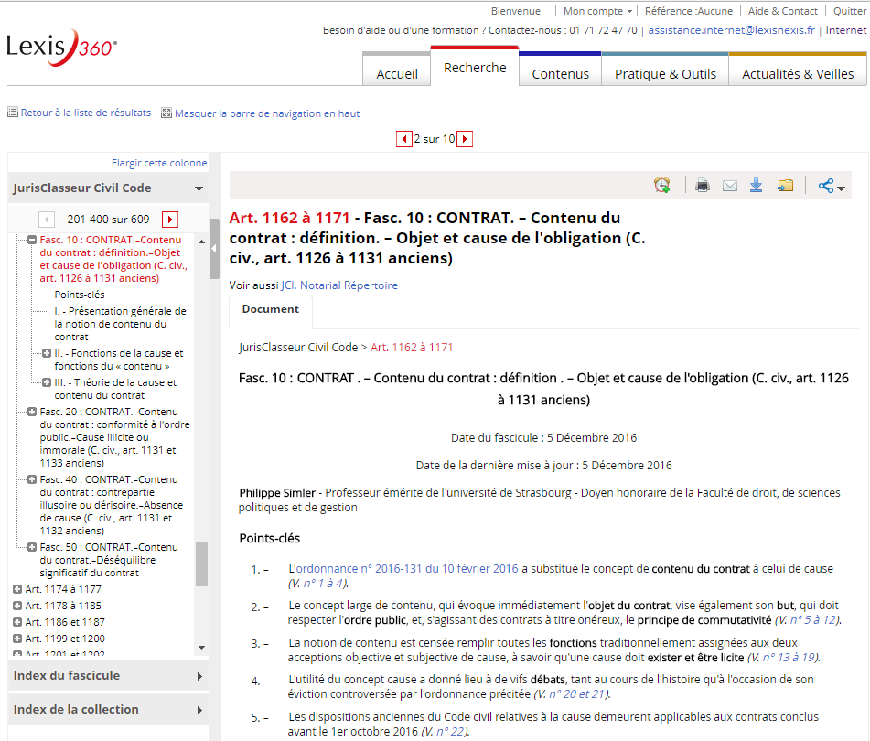
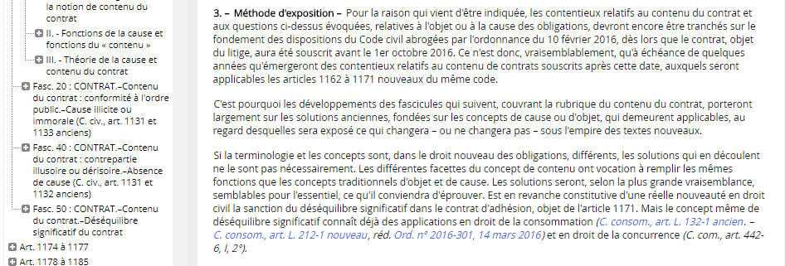
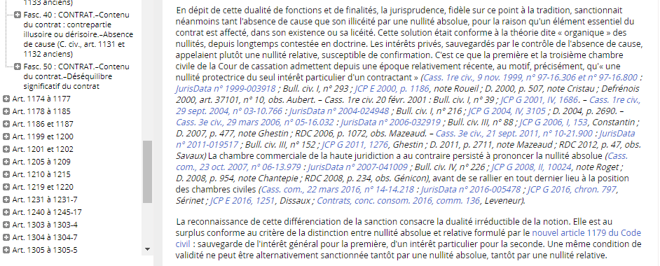
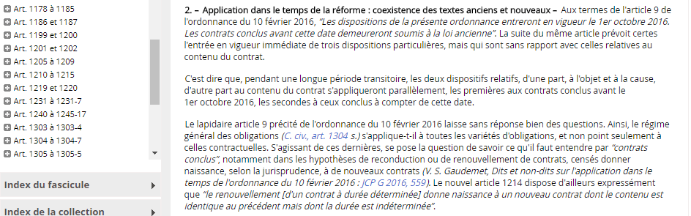
Fascicules de Jurisclasseur:
Traitement du droit positif
Fasc. JC Civil Code Art. 1162 à 1171
Traitement de la réforme dans les JC

Slide 12
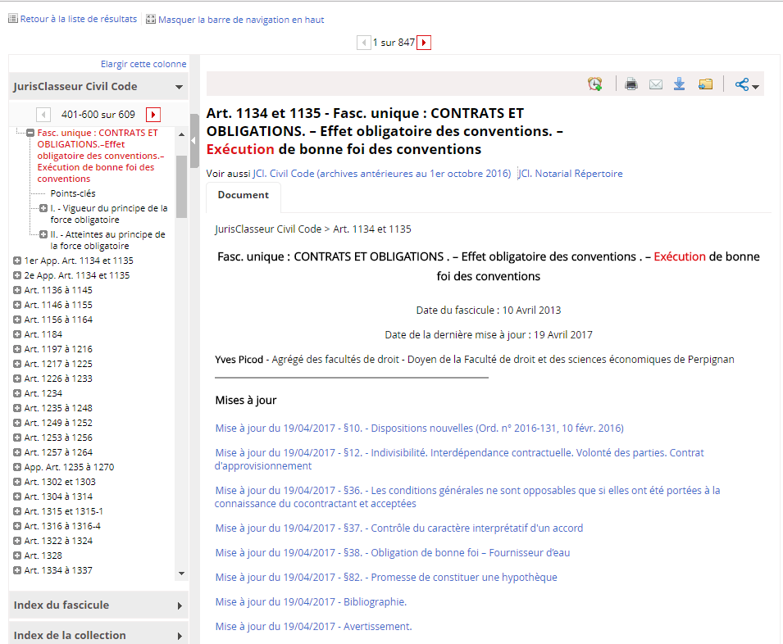
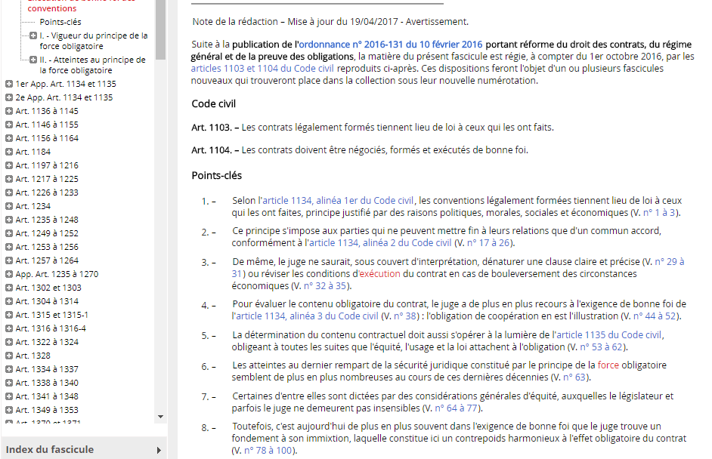
Fiches de mise à jour des fascicules
Traitement de la réforme dans les JC

Slide 13
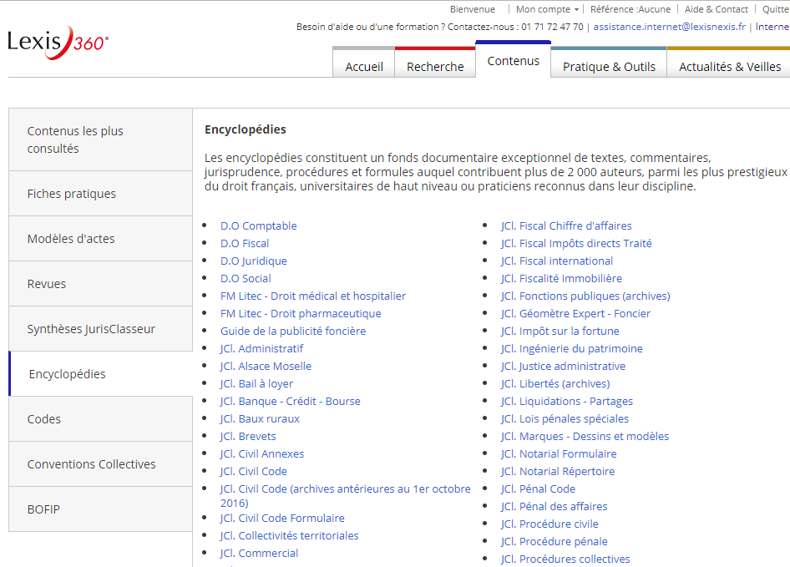
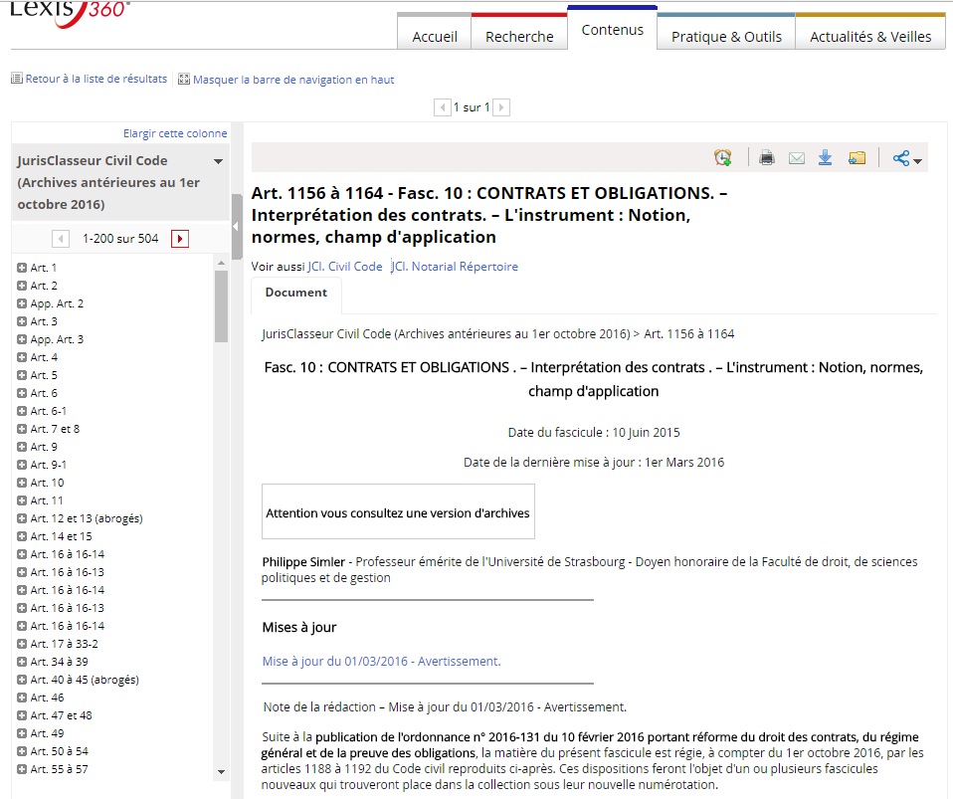
Archives du JC Civil Code
Fascicules antérieurs au 1er octobre 2016
Fascicules figés au 30 septembre 2016
Accessibles par l’onglet Contenus
Ne remontent pas à la recherche
Liens non cliquables
Traitement de la réforme dans les JC

Slide 14
Les autres contenus sur Lexis 360
Les Fiches pratiques
  Toutes les fiches pratiques JurisClasseur impactées par la réforme ont été mises à jour
Les fascicules de Synthèse
  Toutes les synthèses JurisClasseur impactées par la réforme ont été mises à jour
Les modèles d’actes
  Renumérotation des articles du Code civil concernés dans l’ensemble des clauses et des intitulés d’actes ;
  Modification de certaines terminologies (résolution / résiliation ; acte sous seing privé / acte sous signature privée ; enrichissement sans cause / enrichissement injustifié ; action en répétition de l’indu / action en restitution de l’indu) ;
  Modification des actes suite aux dispositions sur la clause pénale, la subrogation, la cession de créances et l’opposabilité ;
  Création d’actes (ex : nouvelles actions interrogatoires des articles 1123, 1158 et 1183 du Code civil ; acte de mise en demeure du créancier par le débiteur (articles 1345 à 1345-3)).
Le suivi de la réforme et de son application par les revues
  Une multitude d’articles sur le projet de réforme (suivi depuis 2008) et sur son application
Les ouvrages traitant de la réforme ou fortement impactés par la réforme
Autres contenus

Slide 15
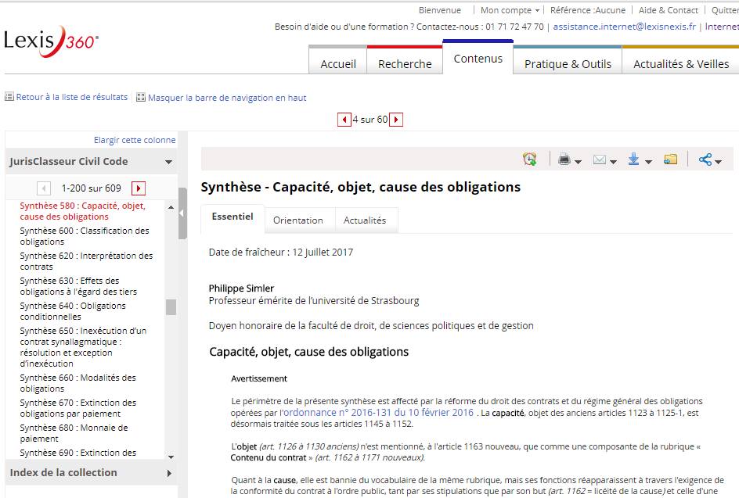
Synthèses
Autres contenus

Slide 16
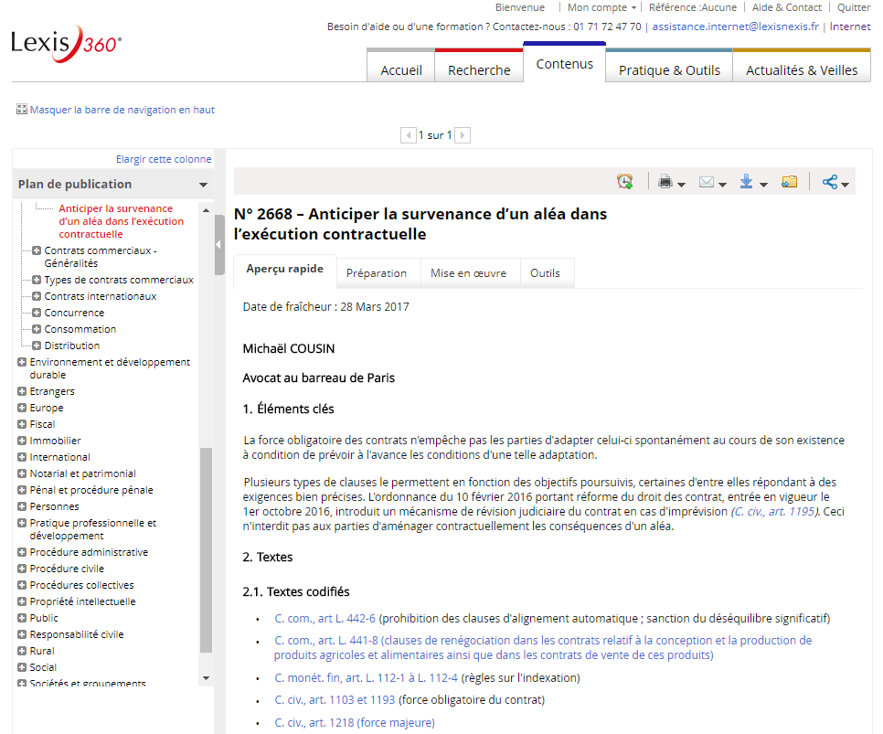
Fiches pratiques
Autres contenus

Slide 17
Archives numériques
Revues : programme de publication de nos archives en ligne depuis 2004
  Revue de droit fiscal : 1975
  Semaine Juridique édition générale / entreprises : 1985
Encyclopédies :
  Pas de notion de versionnement
  Des questions sur l’accès complexes

Slide 18


Slide 19
ANNEXES

Slide 20
Revues
2008 à 2015 : Articles notamment publiés sur le projet de réforme dans le JCP G
La réforme du droit des contrats et des obligations se fera par voie d'ordonnance : JCP G 2015, act. 213
T. Genicon, « Résolution » et « résiliation » dans le projet d'ordonnance portant réforme du droit des contrats : JCP G 2015, act. 960, Libres propos
N. Molfessis, Le rôle du juge en cas d’imprévision dans la réforme du droit des contrats : JCP G 2015, act. 1415, Libres propos
N. Molfessis, Droit des contrats : l’heure de la réforme : JCP G 2015, doctr. 199, Étude
Le projet de réforme du droit des contrats : premières réactions de la pratique des affaires : JCP G 2015, act. 387
La réforme du droit des contrats et des obligations se fera par voie d'ordonnance : JCP G 2015, act. 213
« Après le contrat et la responsabilité civile, la pièce manquante d'une réforme globale du droit des obligations que constitue le régime général des obligations a été remise au garde des Sceaux » : JCP G 2013, 134, Entretien avec P. Simler
Réforme du droit des obligations : remise du Rapport par le professeur Terré : JCP G 2013, act. 43
R. Cabrillac, Le projet de réforme du droit des contrats - . - Premières impressions : JCP G 2008, I, 190
J. Béguin, Rapport sur la réforme du droit des contrats élaboré par un groupe de travail de l'Académie des sciences morales et politiques : JCP G 2008, act. 727
P. Ancel, P. Brun, V. Forray, O. Gout, G. Pignarre et S. Pimont, Points de vue convergents sur le projet de réforme du droit des contrats : JCP G 2008, I, 213
P. Malaurie, Petite note sur le projet de réforme du droit des contrats : JCP G 2008, I, 204
Réforme du droit des contrats : « Un très bon projet » : JCP G 2008, I, 199, Entretien avec Muriel Fabre-Magnan
J. Béguin, Rapport sur la réforme du droit des contrats élaboré par un groupe de travail de l'Académie des sciences morales et politiques : JCP G 2008, act. 727
2016 : articles notamment publiés sur la réforme dans le JCP G
Réforme traitée entre avril et octobre 2016 sous forme de Libres propos (21), Etudes, Chronique, Mot de la semaine, Vie des idées
N° 7 Nicolas Molfessis, Ordonnance portant réforme du droit des contrats, du régime général et de la preuve des obligations. Droit des contrats : Que vive la réforme : JCP G 2016, doctr. 180, Etude
N° 4 Geneviève Viney, Réforme du droit de la responsabilité civile - Propositions de réformer les textes du Code civil. Après la réforme du contrat, la nécessaire réforme des textes du Code civil relatifs à la responsabilité : JCP G 2016, doctr. 99, Étude
n° 14 Martine Behar Touchais Le déséquilibre significatif dans le Code civil : JCP G 2016, act. 391, Libres propos
n° 15 Hugo Barbier La violence par abus de dépendance : JCP G 2016, act. 421, Libres propos
n° 16 Cécile Pérez Règles impératives et supplétives dans le nouveau droit des contrats : JCP G 2016, act. 454, Libres propos
n° 17 Etienne Vergès Droit de la preuve : une réforme en trompe-l’œil : JCP G 2016, act. 486, Libres propos
n° 18 Claude Brenner Sources des obligations dans le Code civil rénové : passage à l’acte ou acte manqué ?, : JCP G 2016, act. 524, Libres propos
n° 19 Sophie Gaudemet Dits et non-dits sur l’application dans le temps de l’ordonnance du 10 février 2016 : JCP G 2016, act. 559, Libres propos
n° 51 Représentation - Benoit Marpeau, De l'articulation des contraintes liées à la prévention des conflits d'intérêts avec le droit des sociétés : JCP G 2016, doctr. 1399
2016 Articles notamment publiés sur la réforme dans le JCP G
n° 20-21 Philippe Didier La représentation dans le nouveau droit des obligations : JCP G 2016, act. 580, Libres propos
n° 22 Grégoire Loiseau Le contrat de travail dans la réforme du droit des contrats : JCP G 2016, act. 602, Libres propos
n° 23 Françoise Labarthe La fixation unilatérale du prix dans les contrats cadre et prestations de service. Regards interrogatifs sur les articles 1164 et 1165 du Code civil : JCP G 2016, act. 642, Libres propos
n° 24 Sophie Pellet, Les restitutions : et si le dogmatisme avait du bon ? : JCP G 2016, act. 676, Libres propos
n° 25 Muriel Fabre Magnan Le devoir d’information dans les contrats : essai de tableau général après la réforme : JCP G 2016, act. 706, Libres propos
n° 26 Emmanuel Jeuland, Les actions interrogatoires en question : JCP G 2016, act. 737, Libres propos
n° 26 Pascal Oudot, Faute - Force majeure. Des remèdes aux sanctions : le retour de la faute au galop ! : JCP G 2016, doctr. 769, Étude
n° 27 François Chenedé Le contrat d’adhésion de l’article 1110 du Code civil : JCP G 2016, act. 776, Libres propos
n° 28 Natalie Fricéro, Une nouvelle réponse déjudiciarisée à l’obstruction au paiement du créancier : JCP G 2016, act. 807, Libres propos
n° 28 Jean Bigot, Impact de la réforme du droit des contrats sur le contrat d'assurance. L'ordonnance portant réforme du droit des contrats, des obligations et de leur preuve et le contrat d'assurance : JCP G 2016, doctr. 833, Étude
n° 29 Yves-Marie Serinet, La constatation de la nullité par les parties : une entorse limitée au caractère judiciaire de la nullité : JCP G 2016, act. 845, Libres propos
n° 30-35 Mathias Latina, La condition dans l’ordonnance du 10 février 2016 : JCP G 2016, act. 875, Libres propos
n° 36 Patrice Jourdain, Quel avenir pour la distinction des obligations de résultat et de moyens ? : JCP G 2016, act. 909, Libres propos
n° 37 Pierre Yves Gautier, La réduction proportionnelle du prix. Exercices critiques de vocabulaire et de cohérence : JCP G 2016, act. 947, Libres propos
n° 38 Sarah Bros, Les contrats interdépendants dans l’ordonnance du 10 février 2016 : JCP G 2016, act. 975, Libres propos
n° 39 Jean Daniel Bretzner, Les conditions de l’exception d’inexécution par anticipation: JCP G 2016, act. 999, Libres propos
n° 40 Ludovic Pailler, Les présomptions dans l’ordonnance du 10 février 2016 : JCP G 2016, act. 1030, Libres propos
N° 40 Marc Billiau et Grégoire Loiseau, Régime de l'obligation : JCP G 2016, doctr. 1051, Chronique
2017 Articles notamment publiés sur la réforme dans le JCP G
N° 10 Martine behar-Touchais, Déséquilibre significatif - Contrôle de la contrepartie ligne à ligne. La prise de pouvoir du juge sur les négociations commerciales (à propos de Cass. com., contrats : JCP G 2017, doctr. 842, Chronique
25 janv. 2017, n° 15-23.547, FS-P+B, Galec SAC c/ Min. Éco. : JurisData n° 2017-000899) : JCP G 2017, doctr. 255, Etude
N° 22 Jean Hauser, Article 1100-1 nouveau du Code civil - Formule « en tant que de raison ». Raison : JCP G 2017, act. 598, Édito
N° 14 Jean Devèze, Droit de la preuve - Cycle Vers quel droit des contrats ? de l'Académie de législation. La non réforme du droit de la preuve : JCP G 2017, doctr. 389
N° 27 Michel Tudel, Effets sur le Droit des sociétés - Cycle Droit des obligations de l'Académie de législation. Quel droit des sociétés à l'aune de la réforme des contrats ? : JCP G 2017, doctr. 781
N° 23 Lucien Rapp Contrats publics - Cycle Droit des obligations de l'Académie de législation. Réforme des contrats publics : waiting for Godot ! : JCP G 2017, doctr. 661
N° 24 Guillaume Forbin, Le juge et le contrat - Guillaume Forbin. Une clarification vertueuse dans la cadre de la réforme du droit des contrats : JCP G 2017, doctr. 682, Mot de la semaine

Slide 21
Les ouvrages traitant de la réforme ou fortement impactés par la réforme
Réforme du droit des contrats, du régime général et de la preuve des obligations, Ordonnance n° 2016-131 du février 2016 (texte de l’ordonnance, 64 p.) : LexisNexis, hors collection, mars 2016, 3 €
Commentaire de la réforme du droit des contrats et des obligations, par Philippe Simler : LexisNexis, coll. Actualité, juill. 2016, 19,90 €
Sous la direction de L. Leveneur, Code civil 2018 : LexisNexis, coll. Codes bleu, juillet 2017, 19,90 € jusqu’au 31 décembre 2017 (livret sur la réforme offert avec le Code civil)
Réforme du droit des contrats, du régime général et de la preuve des obligations, Commentaire article par article, par Olivier Deshayes, Thomas Genicon, Yves-Marie Laithier : LexisNexis, Hors collection, octobre 2016, 40 €
Trois ouvrages de la collection « Objectif Droit » abordant l’ensemble du droit des obligations et à jour de la réforme :
  Droit des obligations – Régime général, par Philippe Delebecque et Frédéric-Jérôme Pansier, 8e édition, septembre 2016, 430 pages, 27 €
  Droit des obligations – Contrat et quasi-contrat, par Philippe Delebecque et Frédéric-Jérôme Pansier, 7e édition, septembre 2016, 435 pages, 27 €
  Droit des obligations – Responsabilité civile - Délit et quasi-délit, par Philippe Delebecque et Frédéric-Jérôme Pansier, 7e édition, septembre 2016, 345 pages, 26 €
Libres propos sur la réforme du droit des contrats, ouvrage collectif : LexisNexis, hors collection, décembre 2016, 35 €
Clausier, par William Dross : LexisNexis, hors collection, 3e édition, octobre 2016, 944 pages, 55 €
Droit des obligations, par Philippe Malinvaud, Dominique Fenouillet et Mustapha Mekki : LexisNexis, coll. Manuel, 14e édition, octobre 2017, 900 pages.
Autres contenus

